Slide 1
Роль родителей в успешной сдаче экзаменов выпускников
для родителей выпускных классов

Slide 2
Задача школы
Первоочередная задача учителя - пройти с детьми программу, а она довольно обширная и на то, чтобы давать сложные экзаменационные задания, учить писать развернутые ответы и заполнять бланки, времени не остается. ФГОС.
Своевременное выявление слабых мест и повторение сложных тем, корпусу важно чтобы не было отстающих, поэтому работать на высокий результат с успешными учениками удается не всегда.

Slide 3
Самые сложные экзамены
Согласно статистике, средний балл ЕГЭ по математике в 2022 году. составил- 56, а по русскому языку - 68
По сравнению с предыдущими годами, в прошлом году результаты значительно снизились.
Результаты прошлого года показали: дети, которые недооценили сложность этих предметов и вовремя не взялись за подготовку, даже не смогли перейти нижний порог ЕГЭ.

Slide 4
Как ребенку выбрать профессию?
1. Как зарядить ребенка желанием учиться?
2. Как выбрать ВУЗ, чтобы ребенок реально учился в нем, а не делал вид?
3. Как убедить ребенка перестать тратить время на прогулки и заняться делом?
4. Какой балл на ЕГЭ откроет путь к перспективным профессиям?

Slide 5
Проверенный источник для подготовки к экзамену
Полки книжных магазинов забиты сборниками по подготовке к ОГЭ и ЕГЭ, а в интернете в открытом доступе есть сотни источников, но не все они эффективны так как имеют массу ошибок. Исследования показываю, что 70% литературы не эффективны, дети готовятся по ним, не подозревая что это некачественный материал, в итоге получают низкий балл или не переходят нижний порог. Необходимо использовать источники ФИПИ и опираться на документы Рособрнадзора.

Slide 6
Признаки плохого репетитора
Как выбрать хорошего репетитора?
Результат бывает очень плачевный если: нет отзывов учеников, нет результатов, нет четкого плана работы, не работал в системе образования не знает особенности ЕГЭ, сам не сдавал, обещает высокий балл, не проводит вводное тестирование, делает д/з с ребенком.

Slide 7
Наши помощники
Маков и Партнеры (800р час), Фоксфорд, Умскул, Сотка, Тетрика, Онлайн-школа №1, Skysmat, HEDU, Exammy, Новая школа, Парта, Максимум, ЕГЭ Ленд, 99 баллов,
100 бальный репетитор.

Slide 8
Как проверить знания ребенка?
Пробные экзамены предназначены для того, чтобы проверить текущий уровень знаний ребенка. Это помогает адаптироваться к ситуации экзамена и понять, на какие темы стоит обратить внимание.
Еженедельно проводить срез знаний по темам на ФИПИ и получать результат, взаимодействие с педагогами и репетиторами. Проявление заинтересованности в деятельности ребенка (сиди готовься-не эффективно)

Slide 9
Как сэкономить на образовании?
Более 75% институтов и университетов повысили стоимость обучения для первокурсников в среднем на 17% за последние 3 года. Если вы хотите сэкономить на образовании о поступлении на бюджет стоит задуматься уже сейчас! Для этого уже сейчас нужно начать подготовку к экзаменам. Любые расходы на подготовку не смогут превысить год платного обучения.

Slide 10
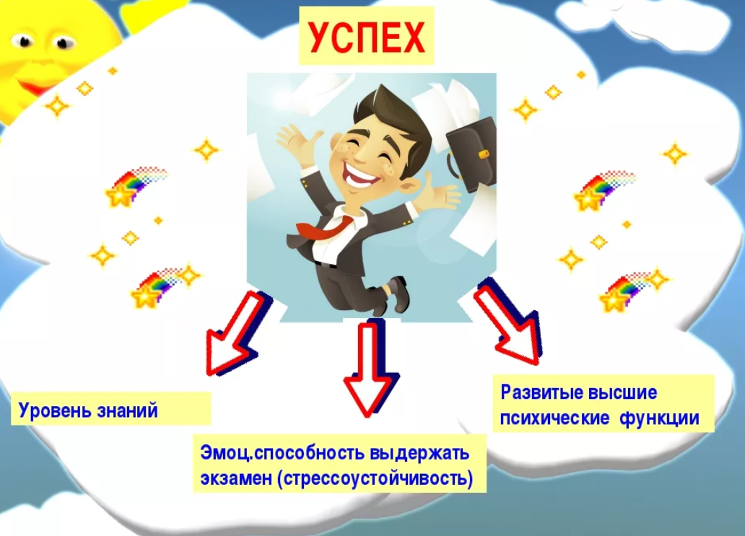
Спасибо за внимание

